Slide 1


Slide 2

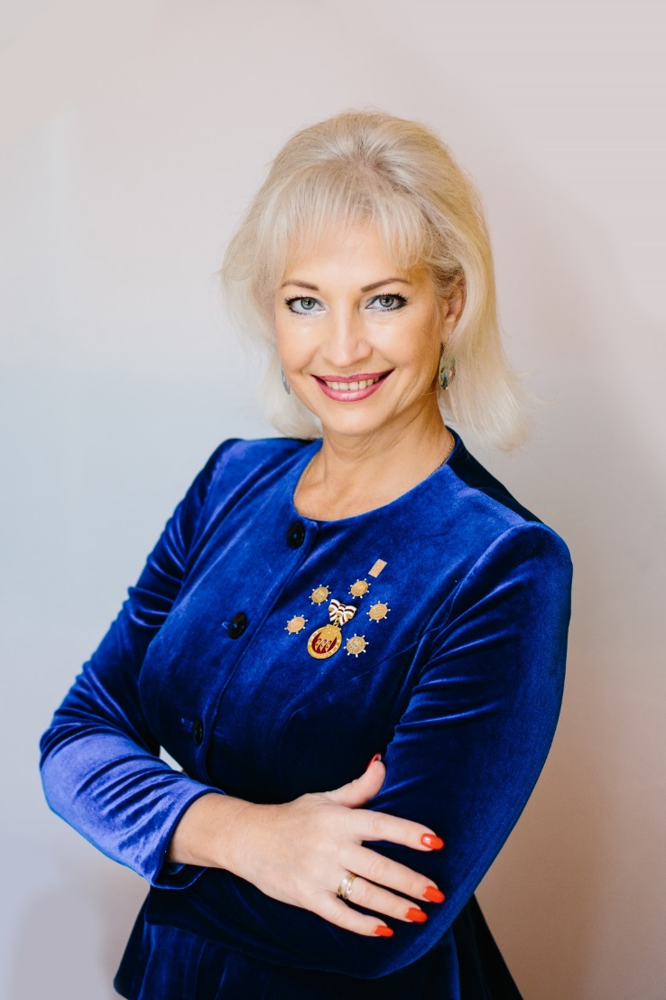

Промоушен – связующее
звено в бизнесе.
Марина Чистилина
Ведущий Руководитель.
Рейтинг 100.
Пятикратный победитель программы
“Профессионал Арго”

Slide 3
ПРОМОУШЕН
[англ. promotion продвижение по службе]
1) поддержка; патронаж;
2) Комплекс мероприятий нацеленных на содействие распространению, продаже, продвижению и сбыту товара потребителю, способствующее карьерному росту и
творческому успеху.
Мотивация из позитива:
Что я приобрету? Чего достигну?

Slide 4

Индивидуальный промоушен помогает мечте осуществится!
Что я приобрету ?

Slide 5

Промоушен – мотивация на достижения конкретного результата!
Материальная мотивация:
Получение прибыли (материальной), соразмерно вложению своих усилий и времени.
Индивидуальная Материальная мотивация важна для ключевых бизнес-партнеров.
Карьерный рост
Премии, Чеки
Бонусы
Поощрительные программы
от Компании Арго
от Наставника

Slide 6


Промоушен от Компании на достижение карьерного роста и получение наград.
Успех рейтинг, достижения , награды.

Slide 7

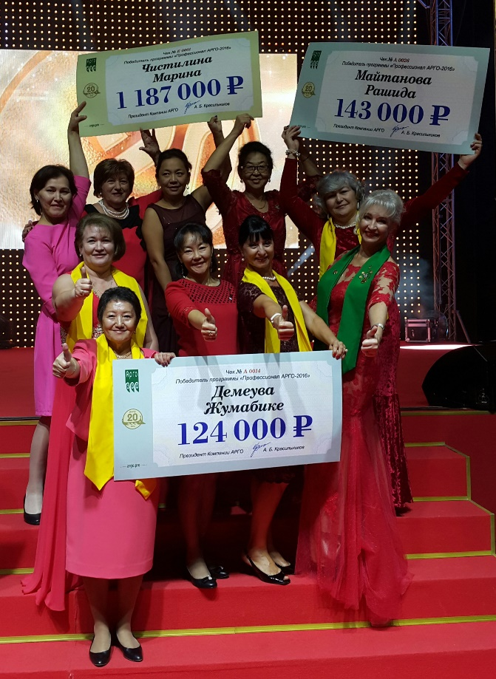
Промоушен-чек от Компани Арго. Вдохнови своими результатами!
Выполни поощрительные программы от Компании.
И научи свою команду!

Slide 8
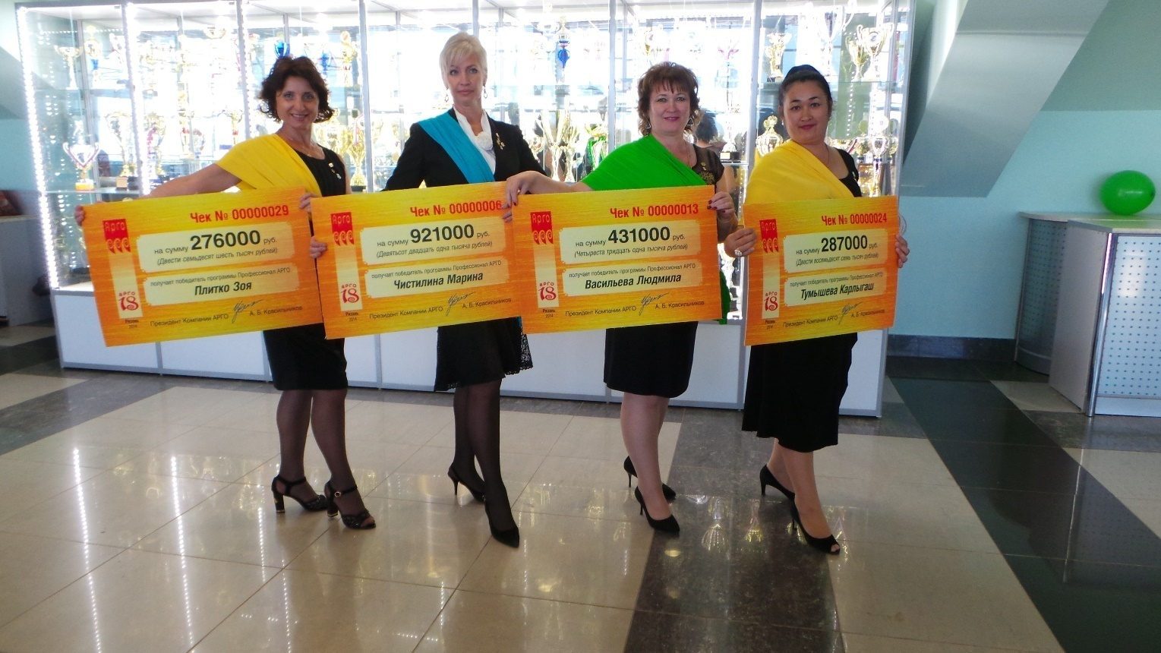
Промоушен как источник энергии в бизнесе.
Материльная мотивация, получение бонусов и
премиальных чеков в Компании Арго!
Арго-Рязань

Slide 9

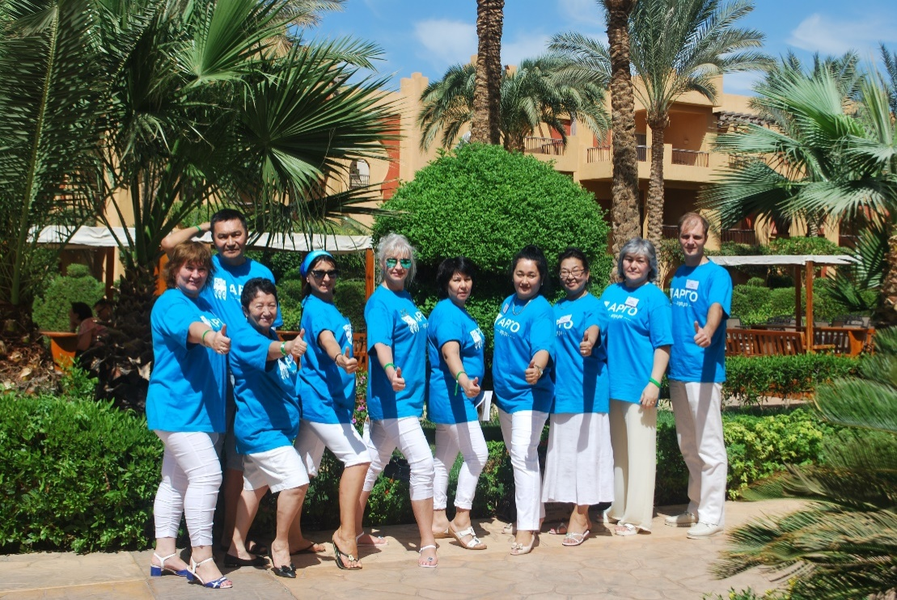
Промоушен от Компании бизнесе.
Путешествия с командой и Компанией
Арго!
Египет 2015 год.

Slide 10
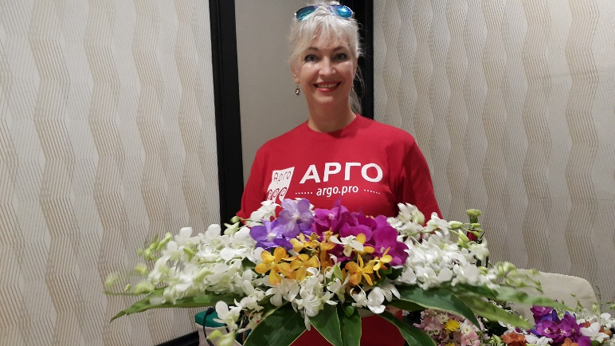


Промоушен- поощрительные программы от Компании Арго!
Путешествия с командой Арго!

Slide 11
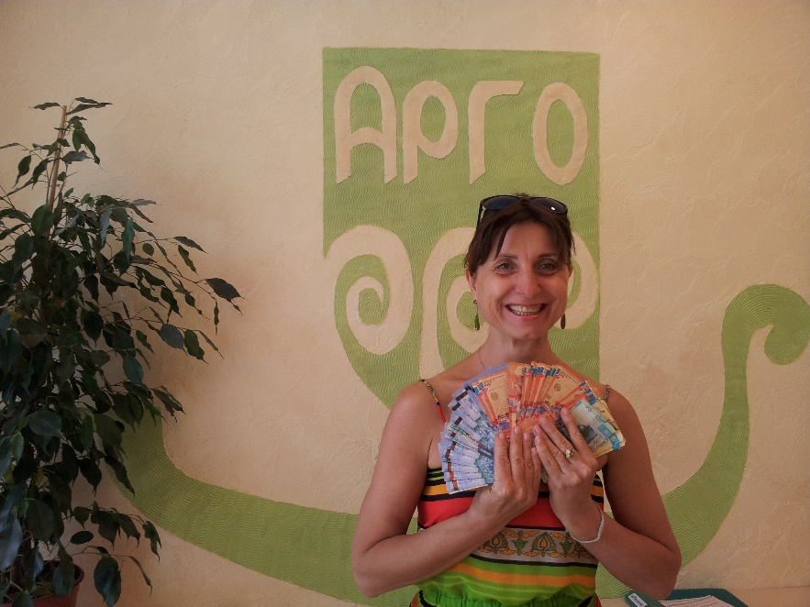
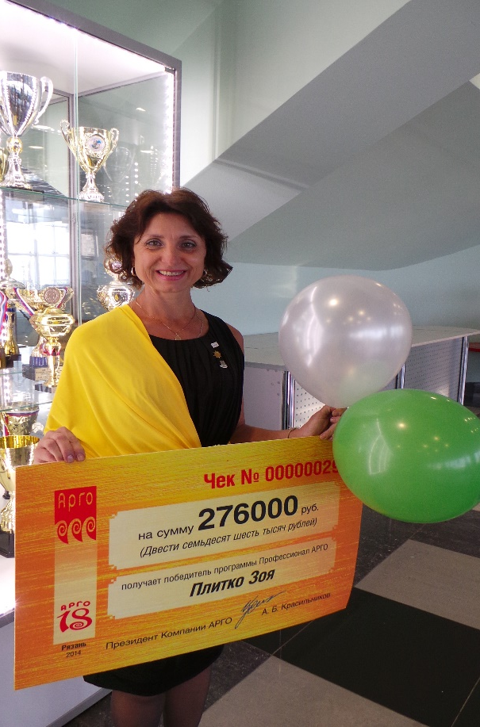
Промоушен .
Материльная мотивация, получение бонусов и
премиальных в Компании Арго!
Зоя Плитко
Ведущий Руководитель
Победитель «Программы Профессионал»

Slide 12


Промоушен .
Объявляя поощрительные программы, лидер точно знает к какой цели двигаться!

Slide 13
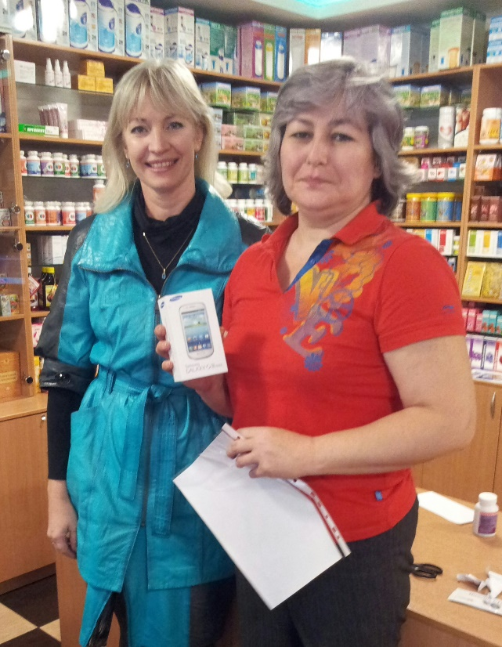
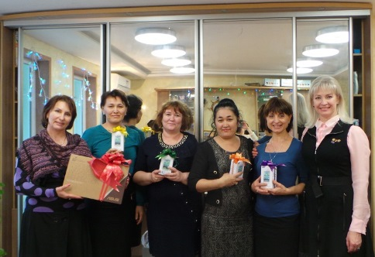
Промоушен. Всего 10% от бонусов наставника являются ключом роста бизнеса.
Материальная мотивация от наставника!
Выполнение промоушенов и мотивационных программ.

Slide 14
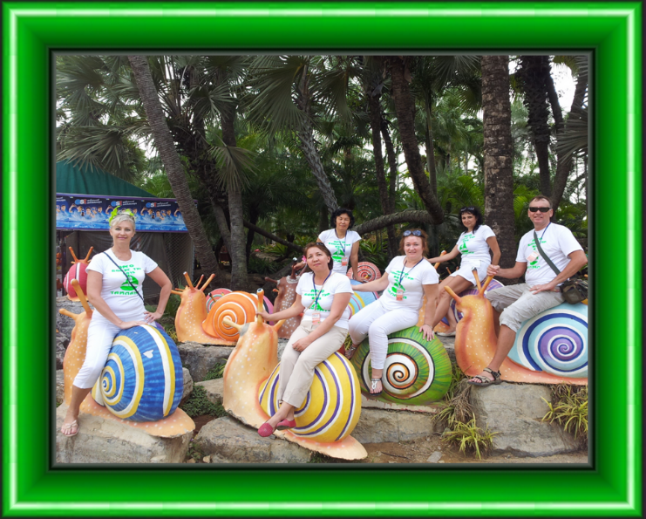
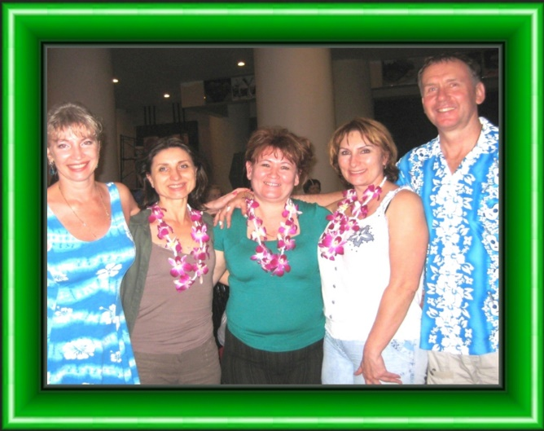
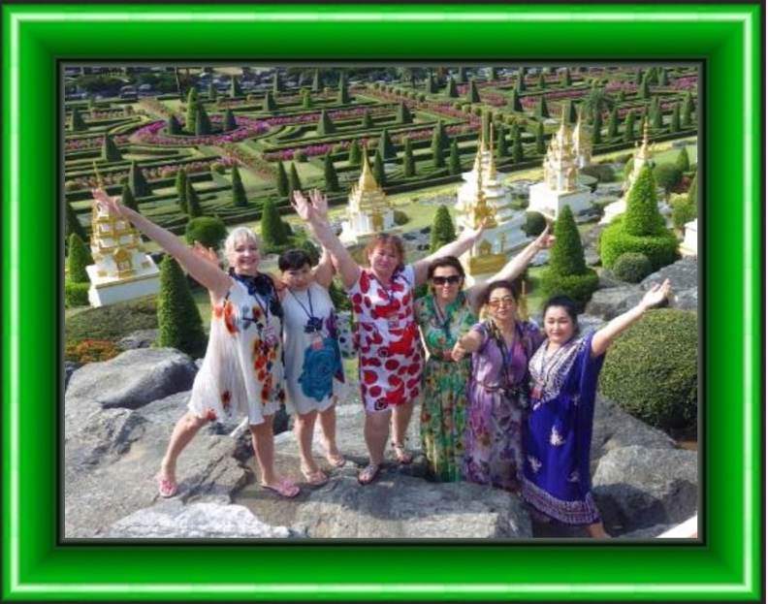
Промоушен на мечту!
Путешествия с командой!

Slide 15
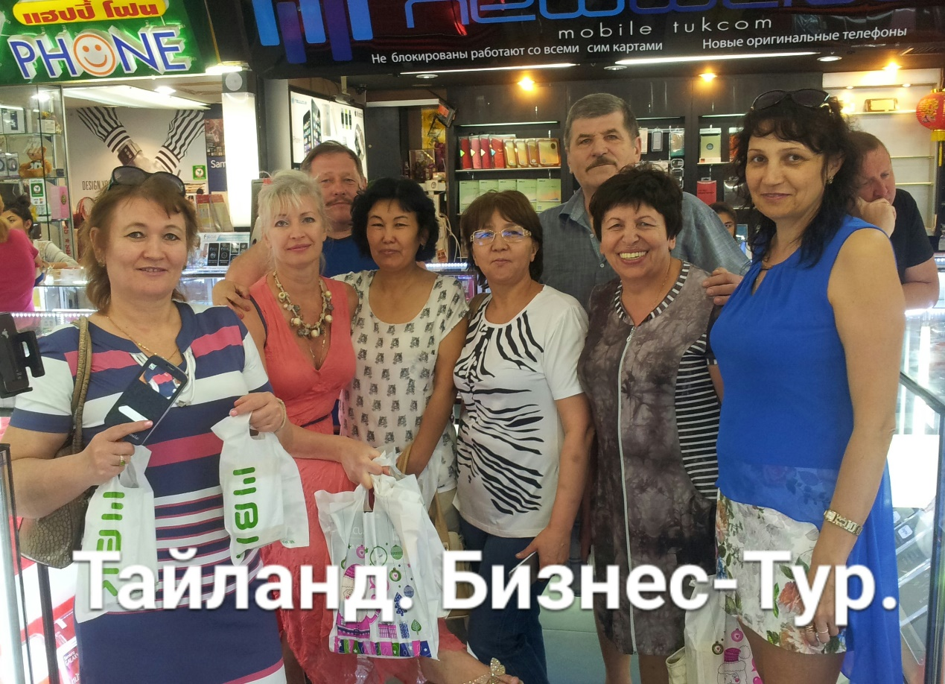
Мотивация как источник энергии в бизнесе.
Мотивация внешняя
Мотивация лидеров приобретать современные гаджеты!

Slide 16
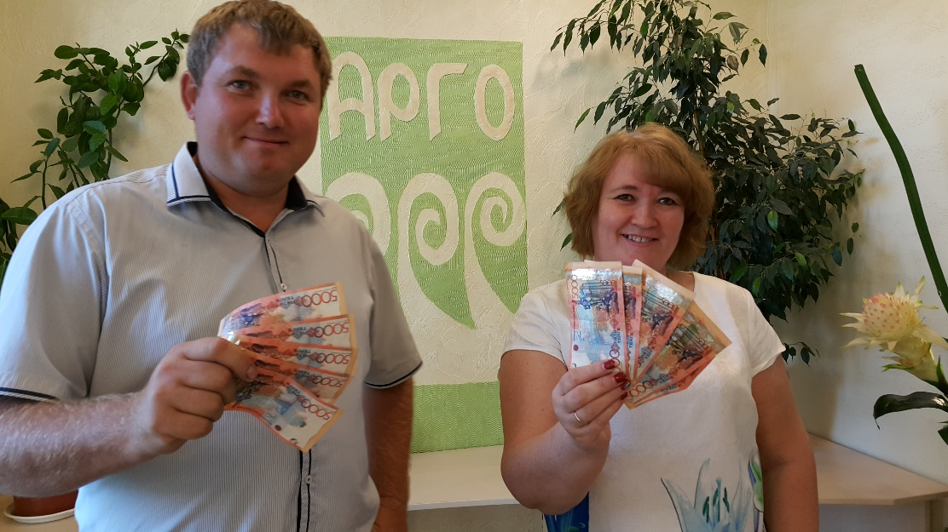

Промоушен на поездку в Новосибирск на
20-летие Арго!
Материальная мотивация, соревнование на поездку!
Мусорин Андрей,
Васильева Людмила г. Актау
Ешмагамбетова Гульшара,г.Кандыагаш

Slide 17
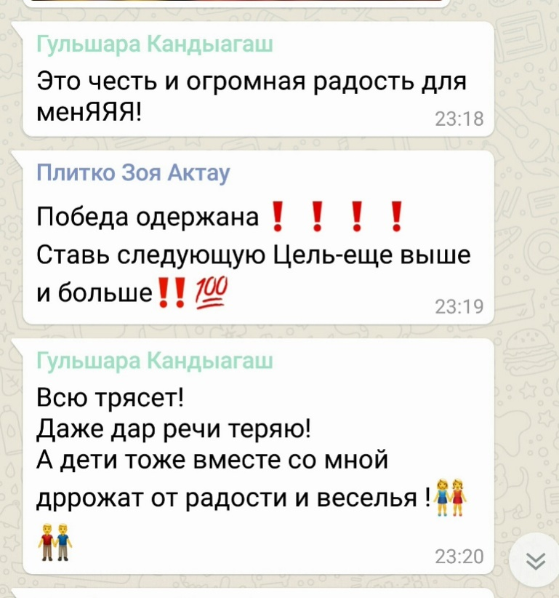
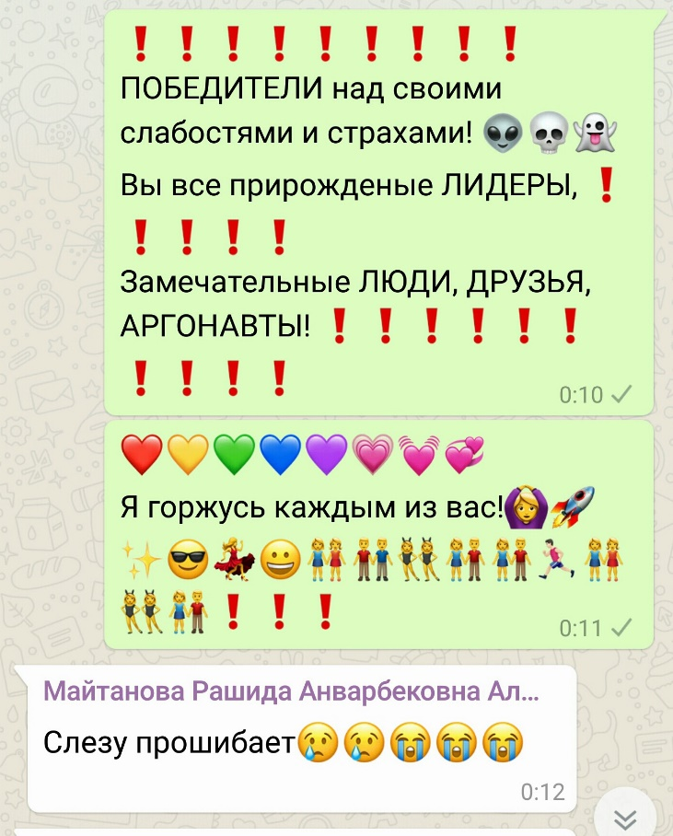
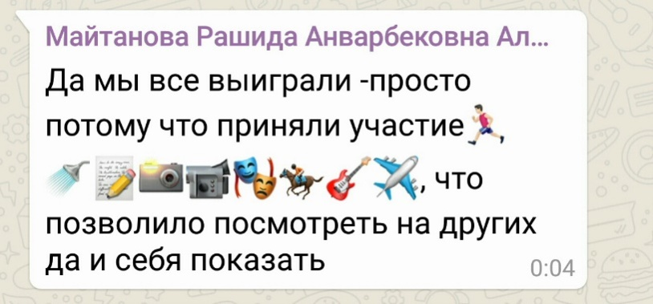
Промоушен-ключевое звено в развитии личностного роста.
Материльная мотивация, соревнование на поездку в Новосибирск 2016 года в группе WhatsApp!

Slide 18
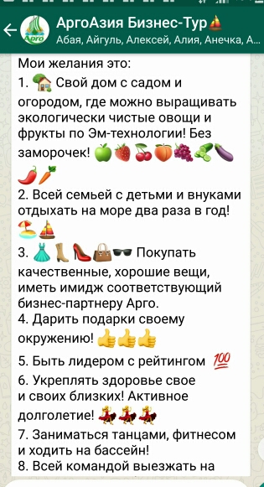
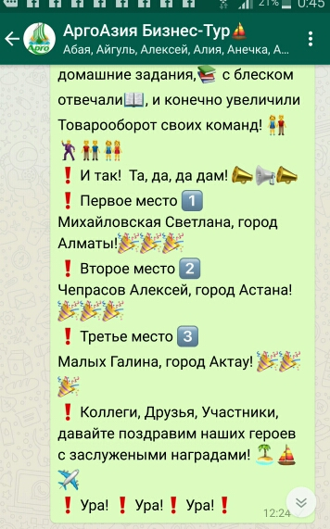
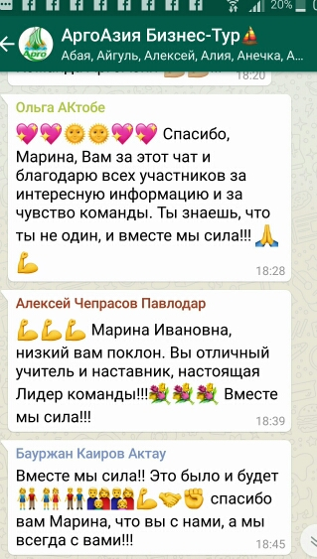
Промоушен 2017:
Мотивирующие программы для ключевых бизнес-партнёров для получения новых знаний и навыков:
WhatsApp

Slide 19
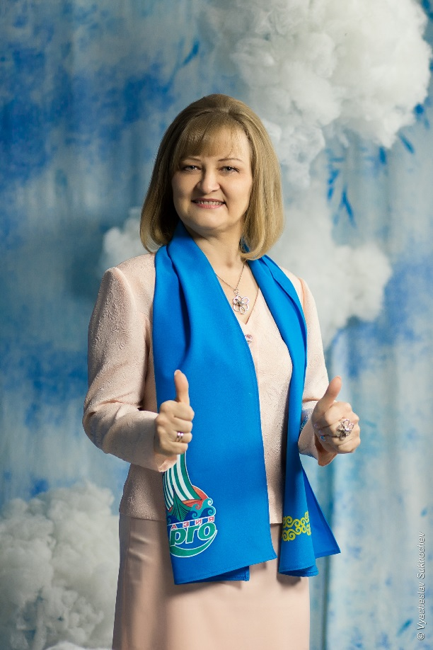
Промоушен:
АргоАзия Бизнес-Тур в Таиланд 2017
Мотивирующие программы для ключевых бизнес-партнёров для получения новых знаний и навыков
1 место Михайловская Светлана
г. Алматы

Slide 20
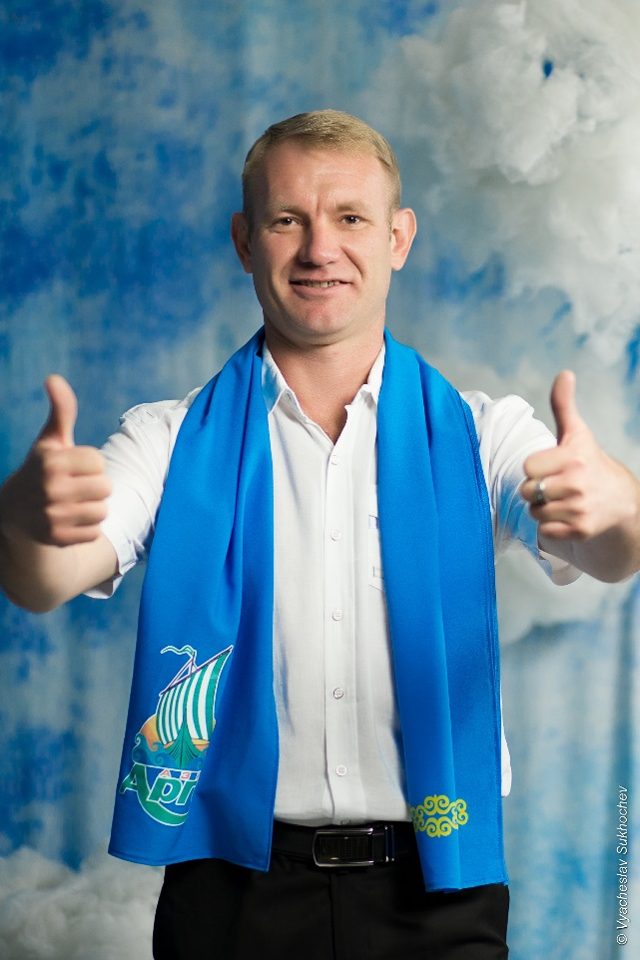
Промоушен:
АргоАзия Бизнес-Тур в Таиланд 2017
Мотивирующие программы для ключевых бизнес-партнёров для получения новых знаний и навыков
2 место Чепрасов Алексей
г. Астана

Slide 21

Промоушен:
АргоАзия Бизнес-Тур в Таиланд 2017
Мотивирующие программы для ключевых бизнес-партнёров для получения новых знаний и навыков
3 место Малых Галина
г. Актау

Slide 22
Промоушен-ключевое звено в развитии бизнеса.
Совет для наставника:
Продумать индивидуальный промоушен для ключевых бизнес-партнеров.
Оказать помощь в постановке целей к достижению конкретных практических результатов.
.
Совет для дистрибьютора:
Дуплицировать действия успешного наставника.
Создать собственную систему в бизнесе.
Объявлять небольшие промоушены для своей команды

Slide 23
Промоушен-ключевое звено в развитии бизнеса.
Инструменты для мотивирующих програм на промоушены от наставника:
На путешествия постоянно действующая програмома:
При достижении ТО 6 000 очков за 6 месяцев ежемесячно- для новичков , уснувших, и решивших вернуться в бизнес-путешествие в подарок!
18 путевок оплачено по 1 000 $
за ТО 12 000 и 25 000 PV Телефоны, планшеты, ноутбуки
11 ценных подарков по 1 000 $

Slide 24

Объявляйте и выполняйте Промоушены!
Результат:
Мотивированные партнеры, нацеленные на выполнение промоушена.
Реальный рост бонусов и чеков.
Повышение ТО в 7 раз за 5 лет!
Увеличение структуры на 3500 участников.
Реальные путешествия, смартфоны, ноутбуки и планшеты, полученные бизнес-партнерами в подарок!

Slide 25
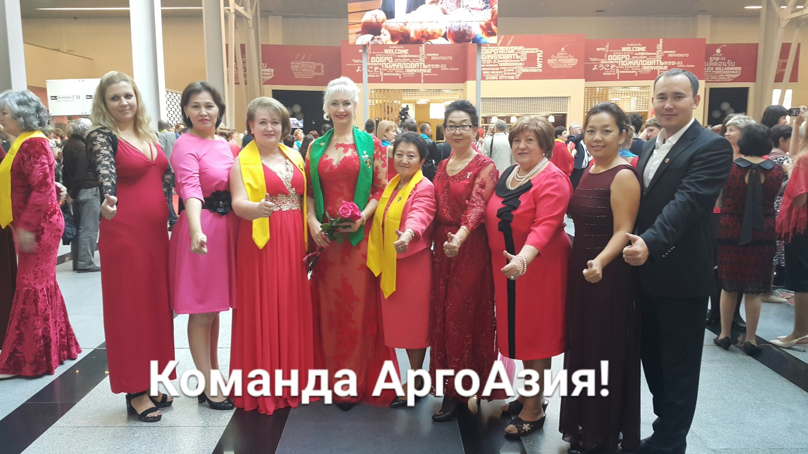
Промоушен-реализация себя в Команде единомышленников.
Раскрой свой потенциал!
Арго 20 лет. Новосибирск.

Slide 26
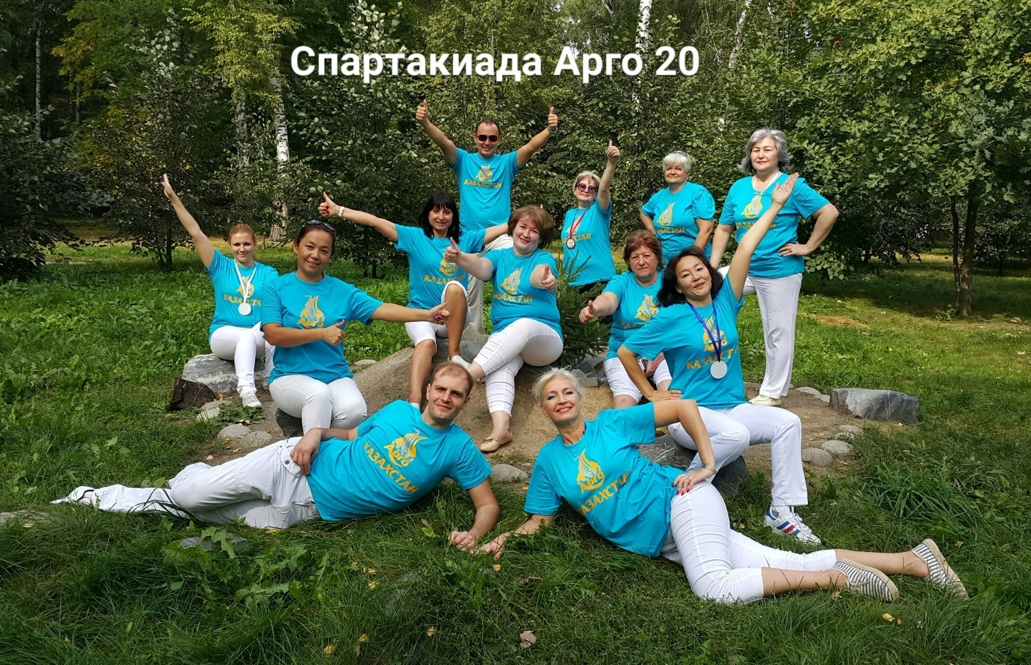
Мотивация как источник энергии в бизнесе.
Успешная Команда-Залог Успеха!
Создай свою команду!
Команда АргоАзия.
Арго 20 лет. Новосибирск.
Notes:
лалало

Slide 27
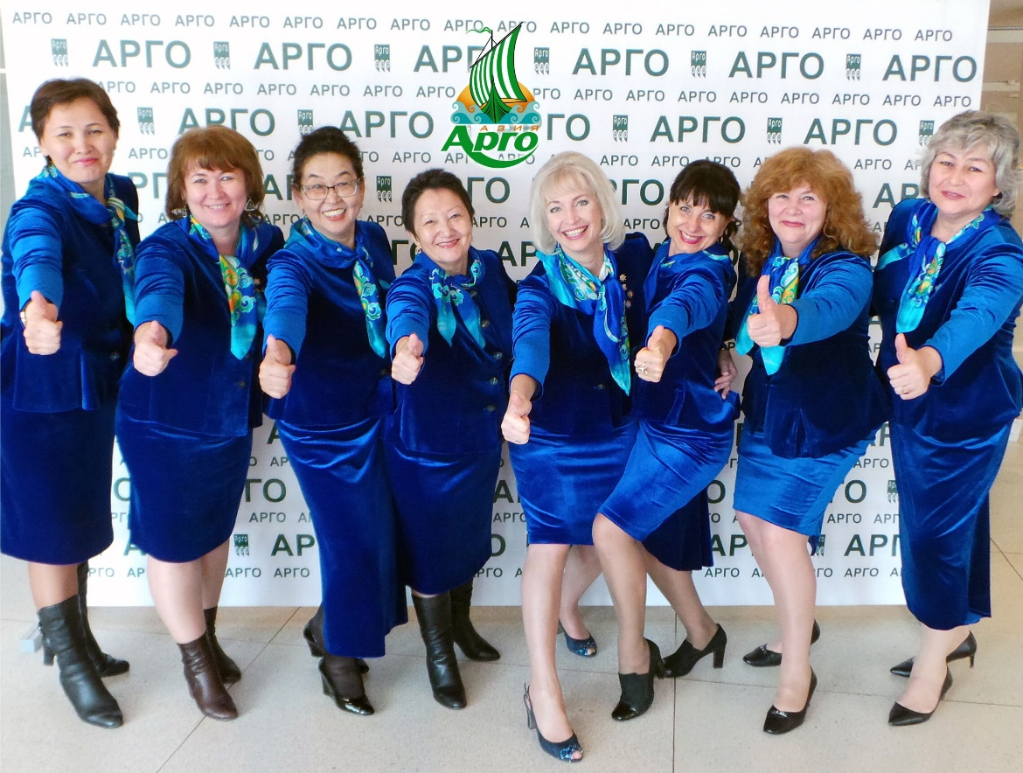
Промоушен продуктивнее выполнять с командой единомышлеников .
Успешная Команда-Залог Успеха!
Создай команду своей мечты!
Notes:
лалало

Slide 28
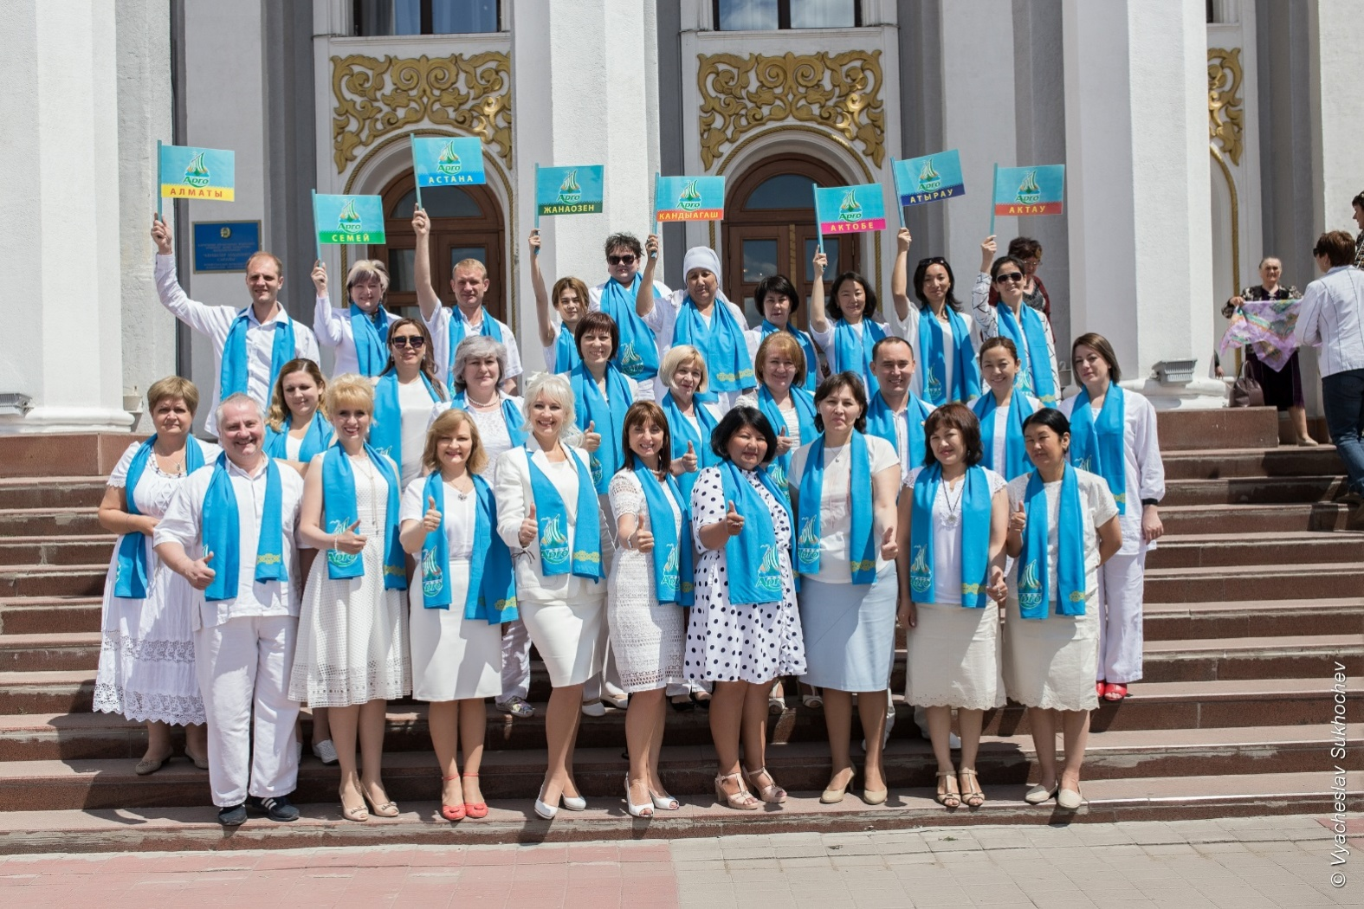
Команда АргоАзия желает вам быть успешными и продуктивными!
Успешная Команда-Залог Успеха!
Создай свою команду!
Команда АргоАзия.
Региональная конференция Караганда.
Notes:
лалало

Slide 29
Промоушен – связующее
звено в бизнесе.
.
Совет наставнику и дистрибьютору:
Начните с необходимого,
Затем делайте возможное и неожиданно
Вы сможете выполнить невозможное!
Желаю вам воплотить все свои желания и
мечты в жизнь!
Достигайте своих целей и ставьте новые!

Slide 30


